Slide 1
SUHTED JA IDEOLOOGIA KOOLIS
Organisatsiooni arengu teadlik rahumeelne suunamine

Slide 2
TAJU, ERIMEELSUS, EMOTSIOONID JA TERVIK

Slide 3
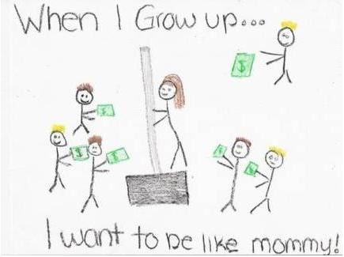
MIS ON PILDIL?
Notes:
10 aastasse Kanada koolitüdruku joonistus teemal „Kelleks tahad tulevikus saada?“. Õpetaja kutsus ema kooli, sest oli veendunud, et too teenib leiba postitantsijana. Selgus, et ta on ehituspoes tööriistaosakonna müüja. Lumetormi ajal osteti ära kõik lumelabidad ja viimasele korraldas tüdruku ema oksjoni, sest tahtjaid oli palju. „Kui ma kasvan suureks, siis tahan olla nagu minu ema. Tema leiab igas olukorras lahenduse“. Paraku tõlgendas õpetaja seda tüdruku öeldut omal moel. Seepärast kujunes teiseks ka tema reaalsus. Margaret Wheatley jagas mulle seda joonistust sajandi algul.

Slide 4
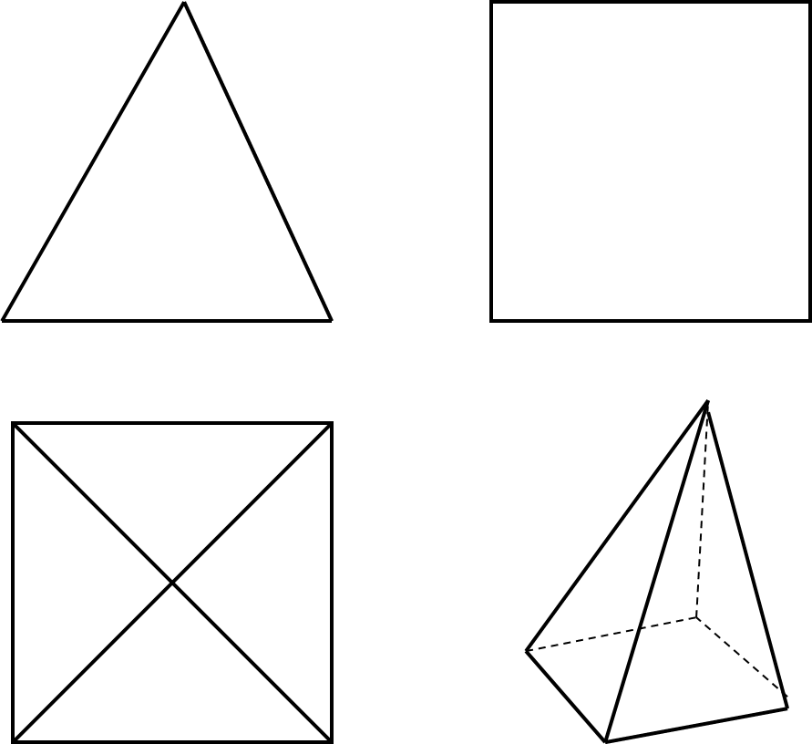
Notes:
Neli vaadet samale objektile. Võid need jagada erinevateks religioonideks – islam, ristiusk, teadususk ja taoism. Osas neis on oma (ainu)õige olemise eest valmis tapma. Kõik religioonid väidavad, et on olemas vaid üks Jumal ja neil on kõigil õigus. Ainus probleem on selles, et nad kõik vaatavad seda Jumalat oma kitsast vaatenurgast ega ole nõus seda nurka avardama.

Slide 5
ERIMEELSUS ja KONFLIKT
Erimeelsus tugineb erineval tajul, mõtlemisel (mõisted), tunnetel ja tahtmisel.
Intrapsüühiline konflikt on vastuolude tajumine enda sees.
Sotsiaalne konflikt on see, kus vähemalt üks osapool kogeb käitumist mingi erimeelsuse suhtes nii, et teise osapoole tegevus segab tal läbi elada või ellu viia oma kujutlusi, tundeid või kavatsusi.

Slide 6
ERIMEELSUSEST KONFLIKTINI
Erimeelsused on inimeste kooselus maailma kõige loomulikum asi; neist ei teki veel tingimata konflikte. Kõik sõltub sellest, mida inimesed nende erimeelsustega peale hakkavad.
Pinge muutub konfliktiks, kui asjaosalised isikud ei suuda sellega enam konstruktiivselt ümber käia.

Slide 7
MÕTLEMINE, MÄLU ja TAJU
Mõtlemine kasutab ainult seda, mis on mälus.
Mälu talletab ainult selle, mida me tajume.
Taju on otseses seoses meie vaatenurgaga ja kujundab meie uskumuse.
Kõik reaalsuse kirjeldused on vaid ajutised oletused!

Slide 8
TEADMISED ja TARKUS
Teadmised on vajalikud, aga mitte piisav eeldus tarkuse tekkimiseks.
Teadmised on vaja rakendada oskusteks ja selle tegevuse kaudu saadud kogemus aitab luua uusi seoseid.
Uued seosed ehk arusaamine on terviku mõistmise ehk uue kvaliteedi eelduseks.
Terviku mõistmine on tarkuse allikas.

Slide 9
1
2
3
4
5
6
7
8
9
Notes:
10 sekundi jooksul on vaja meelde jätta võimalikult palju numbri ja kujundi seoseid, et neid seejärel 20 sekundi jooksul paberile panna. Hea on, kui leiad 10 sekundi jooksul seosed ja/või loogika, mis aitab paremini meelde jätta.

Slide 10
1
2
3
4
5
6
7
8
9
Notes:
Kas selle kujundi eelnev nägemine, oleks aidanud Sul leida eelmisel slaidil olevate numbrite ja kujundite asetuse loogika ning seose?

Slide 11
MUGAVUS-, VÄLJAKUTSE- JA ÜLEKOORMUSE TSOON
Mugavustsoon
Turvalisus tagatud
Vajadused rahuldatud
Lõdvestunud olek
Rahulolu
Ülekoormuse tsoon
Väljakutse tsoon
Ülekoormuse tsoon
Negatiivne stress
viha – rünnak
hirm – võitlus
paralüüs – surnud punkt
Enesekontrolli kaotus, pisarad
Minestamine
Mugavus-
tsoon
Väljakutse tsoon
Rahuldamata vajadused
Pinged
Positiivne stress
enesekindlus
enesekontroll
motiveeritus tegutseda

Slide 12
Situatsioon ja inimkäitumine
Käitumine
Vaikimine
Allaneelamine
Alistumine
Põgenemine
Mõistmatus
Tundetus
Minnalaskmine
Soov surra
Provotseerimine
Võimumängud
Ründamine
Vägivaldsus
Aktiivne oma vajaduste eest seismine
Vajadused rahuldatud
Motiveeritus
Energia
Emotsioonid
Ärevus
Paralüüs
Raev
rahulolu
õnn
lõdvestus
Enesekindlus
Väljakutse vastuvõtt
Venitustsoon
pinge
frustratsioon
ohutunne
ärevus
jõuetus
ülekoormus
stress
Vajadused rahuldamata
Vajadused rahuldatud
esmased tunded
sekundaarsed tunded
Vajadused
Füüsilised:
Toit, vesi
Õhk hingamiseks, soojus
Uni, taastumine, tervis
Seks
Väljutamine, vabanemine ebavajalikust
Sotsiaalsed:
Kontaktid, lähedus, intiimsus
Pühendumine, armastus
Kuulumine, usaldus
Heakskiit
Austus
Mõistmine
Toetus
Õiglus
Ego:
Autonoomsus, eneseteostus
Endast lugupidamine
Kompetentsus
Enesetõhusus
Identiteet
Sõltumatus, vabadus,
Eraldatus, isiklik ruum
Orientatsioon
Asjatundlikkus
Turvalisus:
Kaitstus füüsiliste ja vaimsete ohtude eest
Turvatunne, hirmu puudumine, usaldus
Situatsiooni tajumine
Ümbritsev situatsioon: välised sündmused ja tingimused, teiste inimeste käitumine

Slide 13
SUHTED, KUULAMINE, VASTAND, KRIIS JA ARENG

Slide 14
SUHTED ja ELUKVALITEET
Meie elu kvaliteet sõltub meie suhete kvaliteedist.
Meie suhete kvaliteet sõltub meie suhtumisest iseendasse, teistesse, töösse ja ellu tervikuna.
Mitte miski muu peale suhete ei too minu ellu rohkem rõõmu ja rahulolu või siis vastupidist - probleeme ja kannatusi.
Notes:
Haridussüsteemiste kanduvad “rühivead” edasi – haridussüsteem on ühiskonna selgroog. PISA ja TIMSS

Slide 15
HEA ISIKLIKU SUHTE TÄHTSUS
Isikliku suhtestumise ja suhtlemise suur vajakajäämine ning sellest tulenevalt teiste inimeste tegelike soovide, eesmärkide ja väärtushinnangute mittetundmine on ühtseks perekonnaks, meeskonnaks ja kogukonnaks kujunemise vaenlane nr 1.
Probleemi peamiseks põhjuseks on ilmselt süsteemsuse, subjekti, suhtlemise ja koostöö sisulise käsitluse puudumine haridussüsteemis ja konkurentsi ületähtsustamine.
Notes:
Haridussüsteemiste kanduvad “rühivead” edasi – haridussüsteem on ühiskonna selgroog. PISA ja TIMSS

Slide 16
TÄHELEPANU ehk KUULAMINE
Kuulamisel on neli erinevat tasandit.
Harjumuslik tasand – kuulen vaid seda, mida juba tean – saan kinnitust.
Ego tasand – kuulen avatud meeltega ka seda, mida ma veel ei teadnud ja registreerin selle enda jaoks.
Empaatiline tasand – kuulen avatud meelte ja südamega ning tajun teise osapoole tundeid.
Generatiivne tasand – usaldan 100% ja avan ennast kuuldes ühise tuleviku kujunemisele siin ja praegu – selles hetkes.

Slide 17
NEWTONI III SEADUS
Kaks keha mõjutavad teineteist jõududega, mis on absoluutväärtuselt võrdsed ja vastassuunalised.
Igale jõule on vastujõud, sama suur ja vastasmärgiline!
Maakeeles: kui Sina hakkad suruma, siis Sulle surutakse vastu!

Slide 18
KRIIS IDA KULTUURIS
Notes:
Simplified Chinese: 危机; traditional Chinese: 危機; pinyin: wēijī. Hiina keeles on kriis wēi-jῑ, kus wēi tähendab ohtu ja hirmu ning jῑ tähendab olulist mõtet, pöördepunkti, algpunkti ja saladust
incipient moment, juncture or crucial point.

Slide 19
KRIIS LÄÄNE KULTUURIS
Mõiste kriis tuleneb etümoloogiliselt kreeka sõnast κρίσις /krisis/ ja tähendab:
Eraldatus, otsus, pöördepunkt
Tegusõnana κρίνω /krinō/ tähendab:
Eristama, valima, otsustama

Slide 20
KRIISI ja ARENGU SEOSED
Kui senine suhtumine ja suhe enam ei toimi, annab kriis võimaluse need kvalitatiivselt uuele, toimivale tasemele tõsta.
Selle arengu eeldusteks on tähelepanuvõime avardumine, loominguvabadus ehk eksimishirmu ületamine ja julgus ning oskus lahti lasta sellest, mis enam ei toimi.
Notes:
Käesolev vs väesolev

Slide 21
INIMESE ARENG
Arengu tõukejõuks on vastupanu kohtamine ja sellega toimetulek. Seda nii kehalises arengus kui ka tulevikuväljavaadete puudumisel, rahulolematuses käesoleva olukorraga ja igasuguste teiste läbielamiste puhul. See vastupanu on arengu abistaja ning tuleneb heidutavatest sisemistest läbielamistest, mida pole veel mõistetud.
Bernard Lievegoed "Inimene lävel„

Slide 22
ÜHINE ARENG
Kui senisest üksteisega koos olemisest on saanud üksteise vastu olemine ja pinged eskaleeruvad, tulevad konfliktides alati nähtavale meie suurimad väljakutsed arenguks.
Peaksime endalt küsima: kus ma olen jõudnud oma või teiste piirideni?
Milliseid võimeid see konfliktiolukord minult nõuab? Mida saan selle konflikti abil endas arendada? Mida saame ainult üheskoos õppida, kui võtame konflikti esitatava väljakutse vastu?
Mingi rühm läbib koostöös alati ühise arengutee, ka siis, kui ta pole sellest teadlik.

Slide 23
III OSA Organisatsiooni allsüsteemid

Slide 24
MÄRKSÕNAD
Praktiline harjutus arengufaaside kogemiseks.
Ettevõtte kolm allsüsteemi ja nendevaheline pinge.
Arengu olemusest lähemalt.
Seitse olemuselementi ja nende muutumine.
Väärtuse loomise ahel ettevõttes.

Slide 25
ETTEVÕTTE ALLSÜSTEEMID
Igal ettevõttel on süsteemseks toimimiseks vajalikud allsüsteemid:
Kultuuriline
Sotsiaalne
Tehnilis-instrumentaalne
Notes:
Käesolev vs väesolev

Slide 26
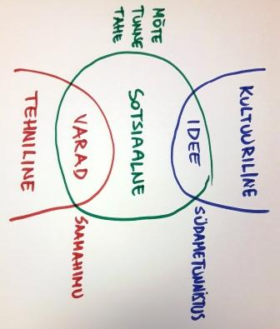
ETTEVÕTTE VILJAKAS PINGE I
Notes:
Käesolev vs väesolev

Slide 27
ETTEVÕTTE VILJAKAS PINGE III
Allsüsteemi üksikud elemendid ei ole üksteisega vastuolus vaid loovad viljaka pingesuhte, millest tuleneb energia.
Ettevõte määratleb ennast ainuvastutavalt sisemise ja välise vahel oleval pingealal. See toimub läbi dialoogi, milles iga ettevõtja peab andma autentse vastuse, mis ühildub tema isikliku identiteedi, ideede ja väärtustega.
Friedrich Glasl
Notes:
Käesolev vs väesolev

Slide 28
KULTUURILINE ALLSÜSTEEM
Identiteet ehk visioon, missioon, põhiväärtused, ajalooline enesekuvand, positsioon turgudel ja ühiskonnas.
Poliitika ja strateegia ehk PR kontseptsioon, kooskõla tööstusharu mängureeglitega, toote-, turu-, hinna-, finants-, personali- ja kliendi pikaajalise poliitika põhimõtted.
Notes:
Käesolev vs väesolev

Slide 29
SOTSIAALNE ALLSÜSTEEM
Struktuur ehk põhikiri, formaalne juhtimise hierarhia, tsentraalsed ja lokaalsed töökohad, strateegilised liidud.
Inimesed ja kliima ehk suhted, hoiakud, teadmised ja võimed, rollid, juhtimise stiil, võim ja konfliktid.
Organid ja üksikfunktsioonid ehk töö jaotus, kompetentsid ja vastutus, projektgrupid, spetsialistid, ülesannete sisu, töörühmad.
Notes:
Käesolev vs väesolev

Slide 30
TEHNILINE ALLSÜSTEEM
Protsessid ja töövood ehk ressursside hankimine, teabe- ja otsustamise protsessid, välisteabe hankimine, planeerimise ja juhtimise protsessid.
Materiaalsed vahendid ehk füüsiline keskkond, mööbel, ruumid, seadmed, materjal, transpordivahendid, omavahendite ja välisfinantseerimise suhe.
Notes:
Käesolev vs väesolev

Slide 31
SOTSIAALSEST ALLSÜSTEEMIST
Eristumisfaasi kriisis ja eriti üleminekul ühildumise faasi muutub sotsiaalne allsüsteem kogu õppe ja enesearengu kandvaks teguriks sotsiaalses organismis ehk organisatsioonis.
Selline olukord on tingitud kultuurimuutusest!
Notes:
Käesolev vs väesolev

Slide 32
VÄÄRTUSTE LOOMISE AHEL
Kõik, millest SEE sõltub?
SEE
Kõik, mis SELLEST sõltub?

Slide 33
SOTSIAALSE ALLSÜSTEEMI KÄIVITUSMEHHANISM
Selge visiooni ja missiooni seadmine.
Väärtuse loomise ahela süsteemne kirjeldamine nii, et see on selge igale meeskonnaliikmele.
Põhiväärtuste sõnastamine, mille igapäevane järgimine aitab seatud eesmärke saavutada.
Tegevuste kirjeldamine, mille igapäevane tööalane järgimine näitab, et kõnealused põhiväärtused on meile tegelikult ka tähtsad.
Regulaarne ja süsteemne rahulolu ning pühendumise tendentside jälgimine.
Notes:
Käesolev vs väesolev

Slide 34
EDU
Edu on soovitu saavutamine kooskõlas saavutaja väärtushinnangutega.
Edu saladus peitub selles, et edukad on muutnud harjumuseks nende asjade tegemise, mida ebaõnnestujatele teha ei meeldi.
Albert Gray

Slide 35
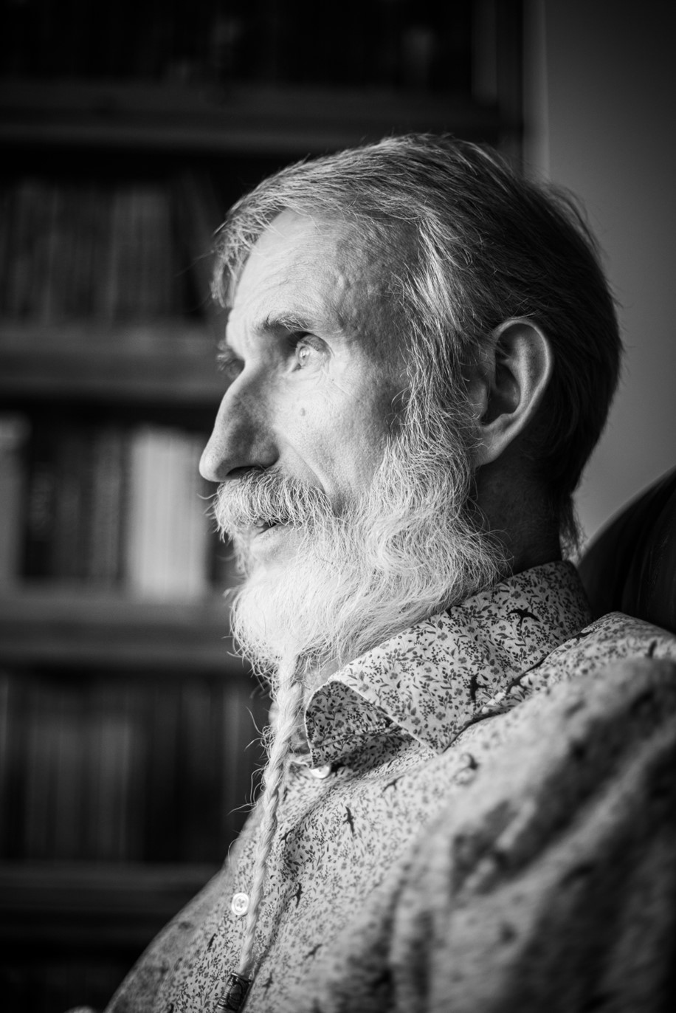
See materjal tugineb osaliselt Fr. Glasli ja Trigon Academy (www.trigon.at) õppematerjalidele. Kui kasutad midagi siit oma esitlustes, siis palun tee viiteid. Ette tänades
Aivar Haller 5162211 aivar@haller.ee

